Slide 1
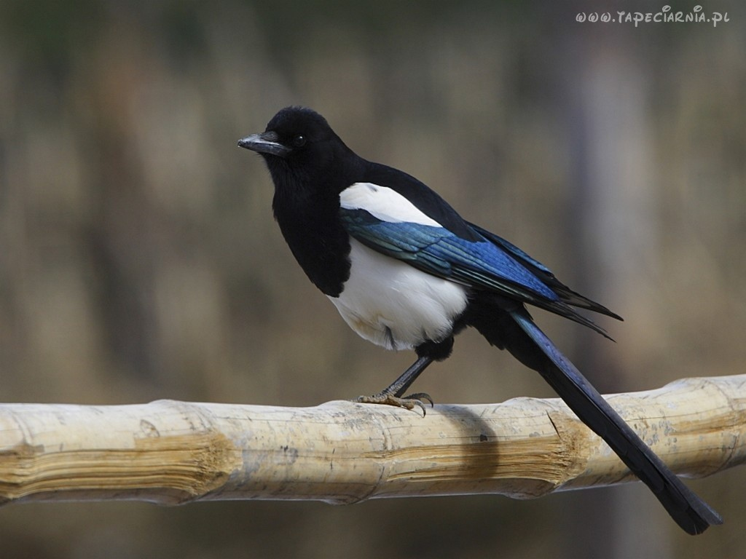
Посмотри, к нам на занятие прилетела сорока. Затрещала сорока: «Беда, беда». Что же за беда такая? Сорока прилетела к нам из парка, она переживает что из него улетели почти все птицы и никак не вернуться обратно. Сорока боится, что они заблудились и парк опустеет навсегда.

Slide 2
Действительно беда. Ведь парк так же как лес не сможет жить без птиц. Давай отправимся в парк и поможем сороке разобраться что произошло?
Я иду, и ты идешь— раз, два, три.
(шаг на месте)
Я пою, и ты поешь — раз, два, три.
(стоя, дирижируем 2-мя руками)
Мы идем и мы поем — раз, два, три.
(шаг на месте)
В парк с тобою мы идем — раз, два, три.
( хлопаем руками).

Slide 3
Посмотри какая красота! Но птиц действительно не видно. Сорока, а когда птицы улетели? Осенью? А какие птицы? Ласточки, утки, лебеди, грачи, скворцы, кукушки. Кажется я догадалась в чем дело. А ты догадался? Как называются птицы которых назвала сорока? Почему они улетели?

Slide 4
Правильно. Это перелетные птицы и улетели они на время зимы в теплые края, а весной снова вернуться к нам. Не волнуйся сорока, не все птицы улетели из парка. Давай мы тебе расскажем какие птицы остались, а называются они зимующие.

Slide 5
Я весь день ловлю жучков,
Уплетаю червячков.
В тёплый край не летаю,
Здесь под крышей обитаю,
— Чик-чирик! Не робей,
Я бывалый...
(Воробей)
Воробей - весёлый, шустрый, маленький. Воробьи строят свои гнёзда рядом с домами людей. Это очень неприхотливые птички. Они любят зернышки и хлебные крошки.

Slide 6
Спинкою зеленовата, Животиком желтовата, Черненькая шапочка, И полоска шарфика. (синица)
Синица – небольшая птичка, брюшко у нее желтое, спинка зеленоватая, головка черная, щечки белые. Летом она питается насекомыми и семенами растений а зимой зернышками, хлебными крошками, любимое их лакомство – сало, только не соленое.

Slide 7
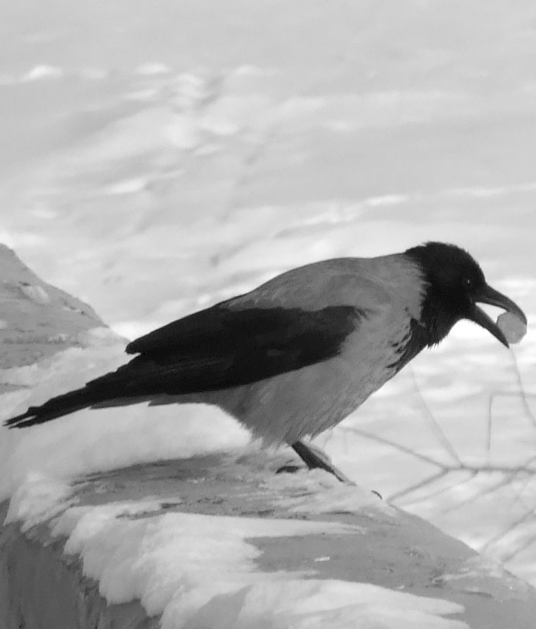
Окраской – сероватая, Повадкой – вороватая, Крикунья хрипотливая, Известная персона, Зовут ее…(ворона).
Вороны – крупные птицы. Голова, клюв, горло, крылья, хвост и лапы – черные, а грудка и спинка – серые. питаются очистками и остатками пищи.

Slide 8
В лесу под щебет, звон и свист, Стучит лесной телеграфист: «Здорово- дрозд, приятель!» И ставит подпись…(дятел).
Дятел – врач лесного царства. Крепким, прямым, острым клювом добывает из-под коры деревьев вредных насекомых и слизывает их длинным языком, покрытым липкой слюной. А еще дятел любит полакомиться еловыми и сосновыми шишки. У него жесткие перья на хвосте и короткие лапки с обращенными назад двумя пальцами, что помогает ему двигаться вертикально по стволу и удерживаться на нем. Дупло в стволе служит для дятла гнездом.

Slide 9
Зимой на ветках яблони! Скорей их собери! И вдруг вспорхнули яблоки, Ведь это… (снегири).
Они зовутся снегирями, потому что появляются вместе со снегом. Дело в том, что для снегирей наши леса и есть «теплые края», летом они живут гораздо севернее. Увидеть зимой этих птиц нетрудно; их красные грудки, голубоватые серые спинки, чёрные бархатные шапочки и крылья хорошо заметны на фоне белого снега. Снегири питаются семенами сорных растений и ягодами, которые можно отыскать в наших лесах зимой, рябиной. Весной снегири уже будут далеко на север е, на родине. Совьют там гнёзда, выведут, выкормят птенцов. Снегиря считают первым вестником зимы – прилетели снегири, значит настоящая зима началась.

Slide 10
Птичка на большой сосне
Нам стрекочет: «Кле-кле-кле».
Твердый клюв похож на крест,
Семена из шишек ест. (Клест).
У него удивительный клюв очень крепкий, толстый, сжатый с боков, в виде креста. Он позволяет легко и быстро добывать из сосновых и еловых шишек семена. Птенцов клесты выводят в самые трескучие январские морозы. От холода птенцов спасает глубокое гнездо с толстыми стенами, утепленное ковром из пуха, перышек и волосков.

Slide 11
Эти птички с хохолком
И красивые притом,
На рябину прилетели.
Птички эти — … .
(Свиристель)
У свиристелей оперение нарядное, розовато-коричневого цвета. Их голову украшает задорный серебристо-розовый хохолок. А на крыльях ярко-красные розовые полоски. Они любят спелые ягоды рябины и боярышника.

Slide 12
Зимующие птицы не боятся морозов , они много летают и сами стараются добывать еду даже в самую холодную погоду. Они отыскивают насекомых, спрятавшихся в трещины коры, в щели домов и заборов, отыскивают плоды и семена лиственных растений, шишки хвойных деревьев с семенами. Они прилетают к нашим жилищам за помощью. И мы с вами должны помочь пережить зиму пернатым друзьям. А что нам нужно сделать, как помочь, чтобы они выжили в холодное время года? Правильно, птиц обязательно нужно подкармливать.

Slide 13
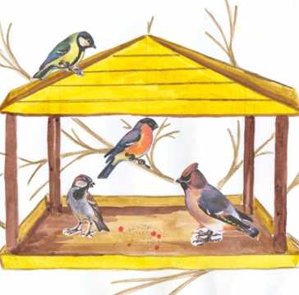
Нужно строить для птиц кормушки. Вешать их нужно на деревья или кусты в тихом, спокойном месте и не забывать чистить эти кормушки, прежде чем положить туда корм. И помнить, что еда с нашего стола для птиц не подходит.

Slide 14
А теперь нам пора прощаться с сорокой и возвращаться домой.
Я иду, и ты идешь— раз, два, три.
(шаг на месте)
Я пою, и ты поешь — раз, два, три.
(стоя, дирижируем 2-мя руками)
Мы идем и мы поем — раз, два, три.
(шаг на месте)
Домой с тобою мы идем — раз, два, три.
( хлопаем руками).

Slide 15
Давай вспомним, что ты сегодня узнал?
Как называют птиц, которые не улетают зимой в теплые края? (зимующие.)
Почему многие животные и птицы из лесной чащи жмутся к человеческому жилью? (легче найти корм.)
Какая птица выводит птенцов зимой? (клест.)
Кого называют «доктором лесного царства»? (дятел.)
Зачем зимой подкармливать птиц?

